Slide 1
Progress 1
Pemrograman Jaringan D

Slide 2
Kelompok 2
Krisna Badru W 05111740000048
Affan Ahsanul Habib 05111740000091
Muhammad Fawwaz Zuhdan Nauvali 05111740000106
Najatul Muslim Dinatra 05111740000079
Meila Kamilia 05111740000189
Vania Cikanindi 05111740000193
Shania Eriadhani Astagina 05111740000110

Slide 3
Implementasi Pengerjaan

Slide 4
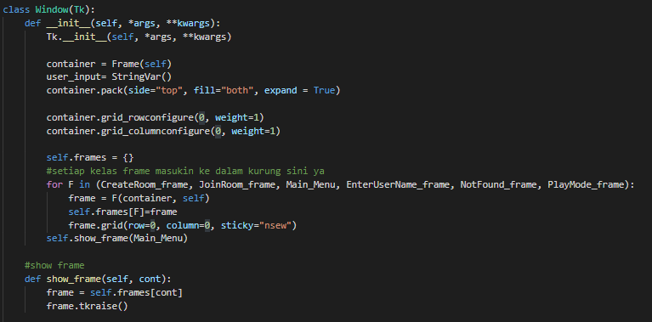
GUI
Menggunakan Tkinter, dengan membuat class Window(Tk) sebagai class utama GUI.

Slide 5
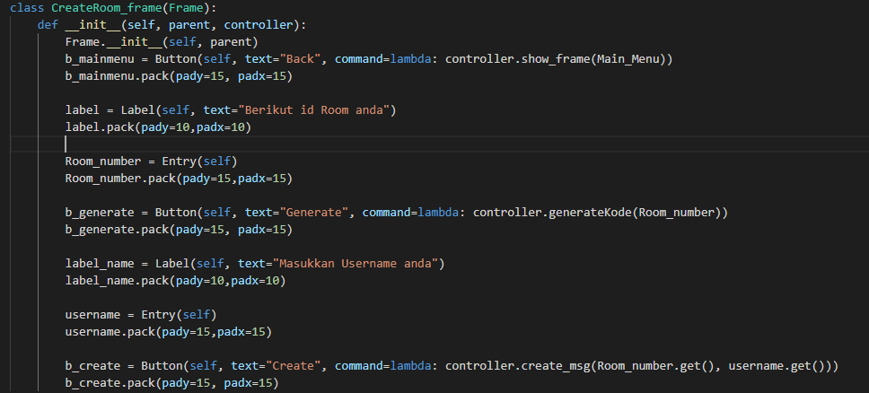
Fitur untuk Pembuatan Room
Source Code untuk Menu Create Room

Slide 6
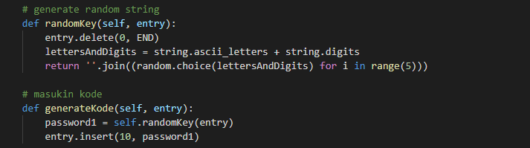
client.py
Room number terdiri atas 5 digit angka atau huruf yang dibuat dengan acak menggunakan fungsi generateKode().
Bisa juga dengan user memasukan id room sendiri.

Slide 7
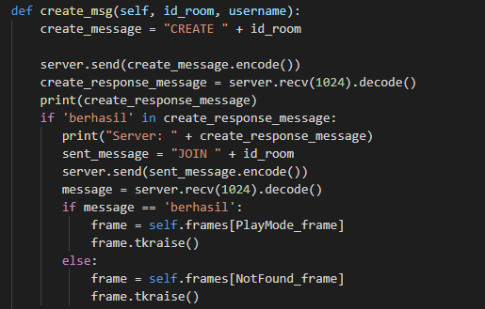
client.py
Fungsi create_msg dijalankan ketika user telah mengetikkan username dan room number, dan meng-klik tombol Create.
Fungsi ini akan mengirim request ke server untuk membuat room. Jika room berhasil dibuat, client akan diarahkan ke halaman permainan.

Slide 8
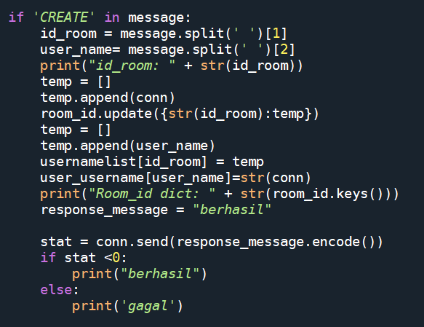
server.py
Apabila server menerima request CREATE dari client, maka server akan mengambil id room dan username yang dikirimkan oleh pembuat room, dan menambahkan ke room_id yang bertipe dictionary serta menambahkan username ke dalam list usernamelist di room tersebut dan mendaftarkan username tersebut dengan client dengan memasukannya ke dict user_username.

Slide 9
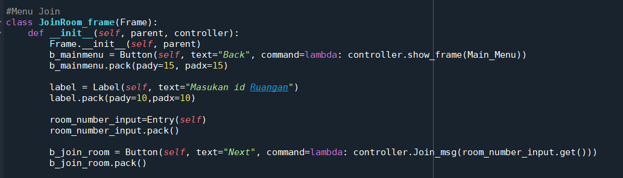
Fitur Join Room : client.py
Frame JoinRoom_frame Menampilkan halaman Join Room. Terdapat sebuah kolom isian untuk id room yang dituju. Jika user menekan tombol b_join_room, isi dari kolom tersebut akan diproses pada fungsi Join_msg() untuk mengirimkan pesan join ke server.

Slide 10
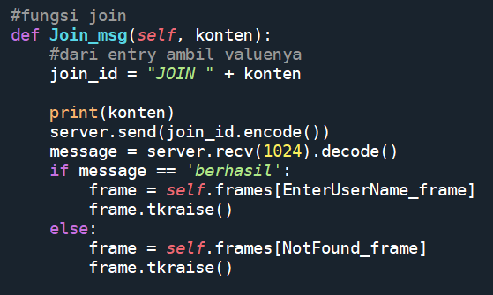
Fitur Join Room : client.py
Fungsi Join_msg()
Untuk mengirimkan pesan bahwa user ingin bergabung dengan id room yang telah dimasukan yang telah diinputkan user agar didata oleh server.
Jika berhasil, maka user akan dialihkan ke halaman permainan dan jika tidak, user akan dialihkan ke halaman pemberitahuan.

Slide 11
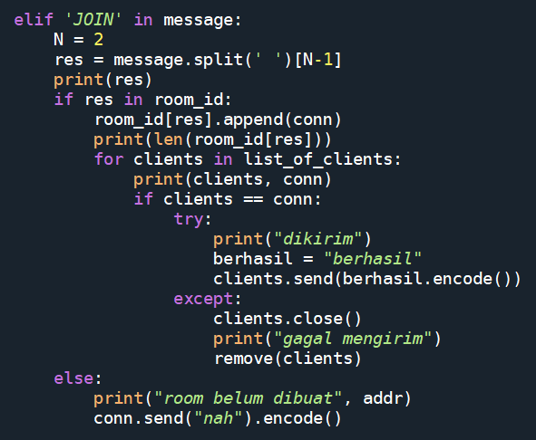
Fitur Join Room : server.py
Jika server menerima pesan request Join, maka server akan mengecek apakah room tersebut ada atau tidak.
Jika ada, maka alamat client tersebut akan ditampung pada dictionary room_id (room adalah key berisi list dari client di room tersebut)
Kemudian server mengirimkan pesan ke client tersebut bahwa berhasil dimasukan kedalam room.

Slide 12
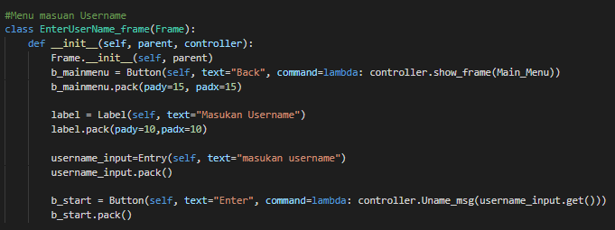
Fitur Memasukan Username
Source Code untuk Menu Memasukkan Username
Source code disamping berfungsi untuk menampilkan frame untuk memasukkan username.

Slide 13
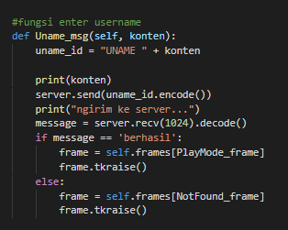
Fitur Memasukan Username
Mengirim username ke server (dari sisi client)

Slide 14
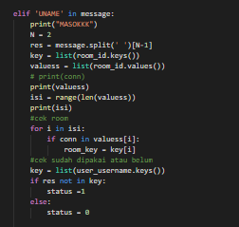
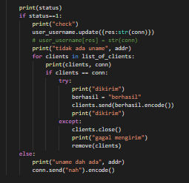
Fitur Memasukan Username
Mengirim username ke server (dari sisi server)

Slide 15

Capaian Target
Fitur Pembuatan Room
Tercapai
Fitur Join Room
Tercapai
Fitur Memasukkan Username
Tercapai
100%
100%
100%

Slide 16
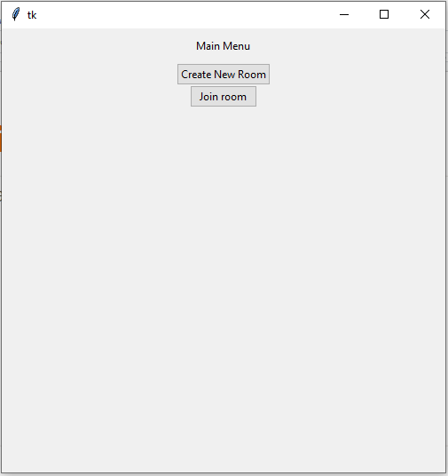
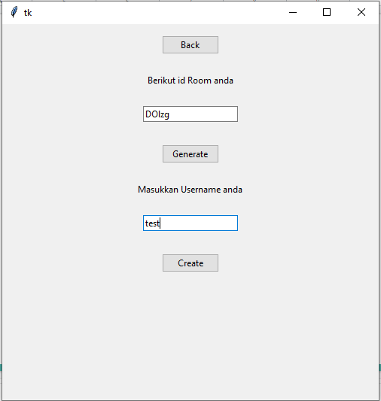
Running Program
Main Menu
Create Room

Slide 17
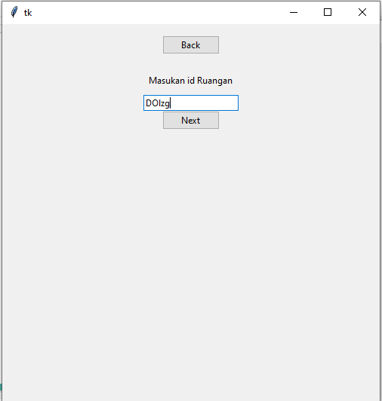
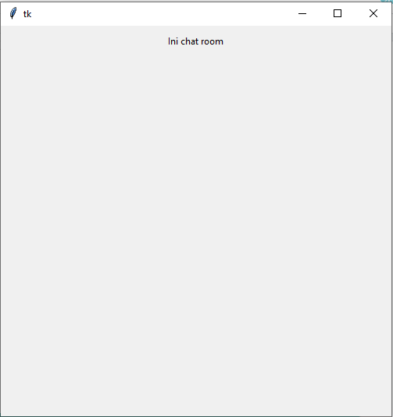
Running Program
Join Room
Chat Room
Jika Create Room atau Join Room berhasil, akan redirect ke Chat Room

Slide 18
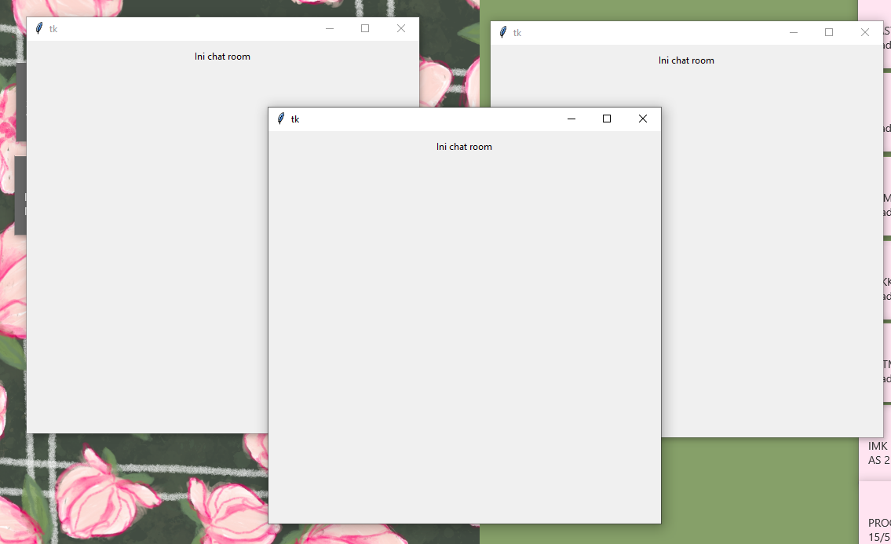
Running Program
Multi User

Slide 19
Target Selanjutnya
Membuat Sesi Permainan
Membuat Fitur Pembagian Role

